Slide 1
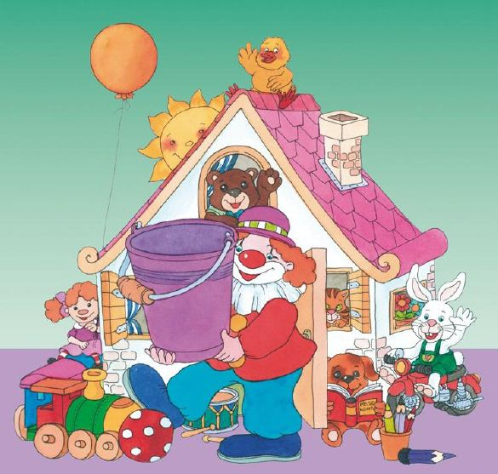
44.Jó kirakózást!

Slide 4
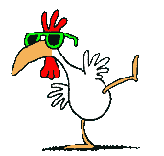
Szuperek vagytok Csibéim….ölel Melinda néni!

